Slide 1

Управление репозиториями и автоматизация процессов сборки, тестирования и развертывания ПО эксперимента SPD
Korotkin R.N., Prokoshin F.V., Kozlovsky A.A.

Slide 2
Необходимые задачи:
Защитить Production Систему от некорректного ПО;
Повысить надежность;
Автоматизировать рутинные процессы;
Контроль версий.
Решение:
Разработка единых подходов для управления репозиториями и автоматизации процессов сборки, тестирования и развертывания ПО.

Slide 3
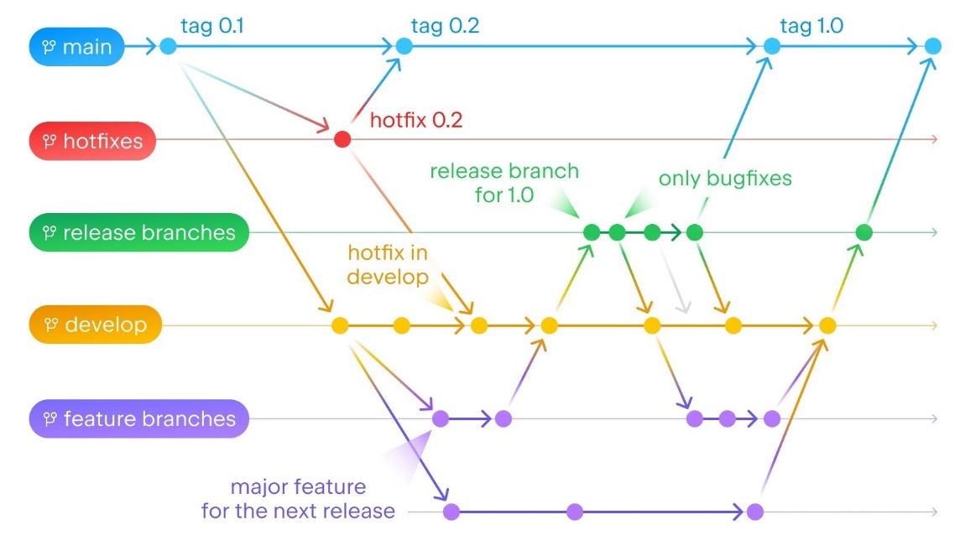
Практики контроля и управления версиями
GitFlow

Slide 4

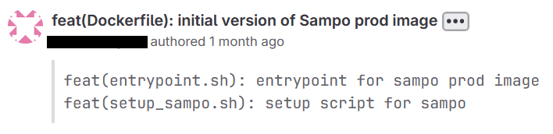
Практики контроля и управления версиями
Conventional Commits
Вместо такого описания коммита:
<тип>[необязательный контекст]: <описание>
[необязательное тело]
[необязательные footer(s)]
Контекстное описание коммита:

Slide 5
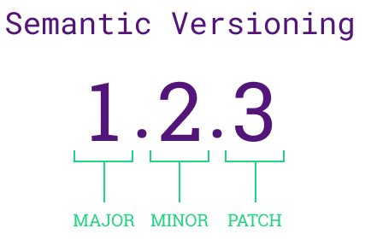

Практики контроля и управления версиями
fix: исправление бага в коде
feat: коммит этого типа добавляет новый функционал
BREAKING CHANGE: коммит, который имеет сноску BREAKING CHANGE или коммит, заканчивающийся восклицательным знаком (!) после типа или контекста, вводящий изменение(я), нарушающие обратную совместимость
PATCH версия когда совершается обратно совместимые исправления багов
MINOR версия когда добавляется новый обратно совместимый функционал
MAJOR когда совершаются изменения нарушающие обратную совместимость API

Slide 6
Основные понятия контейнеризации
Docker-образ (Docker Image, Образ) – это неизменяемый файл, содержащий исходный код, библиотеки, зависимости, инструменты и другие файлы, необходимые для запуска приложения. Образ — это шаблон, на основе которого создается контейнер, существует отдельно и не может быть изменен. При запуске контейнерной среды внутри контейнера создается копия файловой системы (docker образа) для чтения и записи.
Контейнер Docker (Docker Container, Контейнер) – это виртуализированная среда выполнения, в которой пользователи могут изолировать приложения от хост-системы. Эти контейнеры представляют собой компактные портативные хосты, в которых можно быстро и легко запустить приложение.

Slide 7
Основные понятия контейнеризации
Базовый Docker-образ – это образ, на основе которого будет создан Docker-образ приложения.
Docker-образ приложения – это образ, основанный на базовом Docker-образе в котором уже собрано приложение, на основе этого образа можно разворачивать контейнер с приложением.
Dockerfile – это текстовый документ формата .yaml, содержащий инструкции для генерации образа Docker. Он указывает Docker, как построить образ, который будет использоваться при создании контейнера.

Slide 8
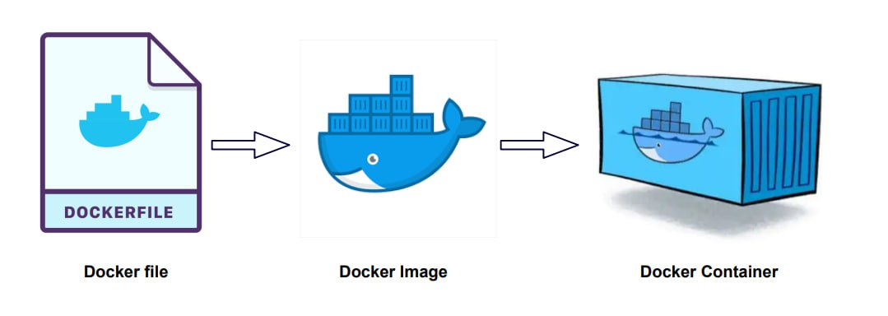
Основные понятия контейнеризации

Slide 9

Система контроля версий и жизненного цикла ПО
Ключевые особенности GitLab:
Полностью интегрированные инструменты автоматизации процессов — CI/CD конвейеры (об этом далее...);
Тестирование безопасности кода (AST), маскировка переменных окружения (логинов, паролей, конфигурации и другой чувствительной информации) от посторонних лиц, поиск секретов;
Настраиваемые права доступа на выполнение merge (слияния веток), push (отправки кода в репозиторий) для отдельных пользователей и групп пользователей;

Slide 10
Для чего нам CI/CD конвейер и что он умеет?
Защитить Production Систему от некорректного ПО, повысить надежность, автоматизировать рутинные процессы;
Он позволяет автоматически: собирать проект в контейнере; создавать Docker-образы на основе Dockerfile; тестировать код и приложения; доставлять/публиковать готовые образы в реестр контейнеров репозитория или в другие места; разворачивать приложения на серверах; тестировать код и приложения; разворачивать приложения на серверах.

Slide 11
CI/CD концептуально
Commit, merge-request
Выбор задачи в соответствии с конфигурацией
Организация задач с этапами
Выполнение этапов по очереди
Остановка конвейера если задача или этап завершаются неудачей
Удачное завершение всех задач и этапов = конвейер успешен

Slide 12
CI/CD концептуально
конвейер (pipeline) — набор задач, организованных в этапы, в котором можно собрать, протестировать, упаковать код, развернуть готовую сборку в облачный сервис и тд.;
этап (stage) — единица организации конвейера, содержит как минимум 1 задачу;
задача (job) — единица работы в конвейере. Состоит из скрипта (обязательно), условий запуска, настроек и многого другого.
Соответственно, настройка CI/CD сводится к тому, чтобы создать набор задач, реализующих все необходимые действия для сборки, тестирования и публикации кода и артефактов.

Slide 13



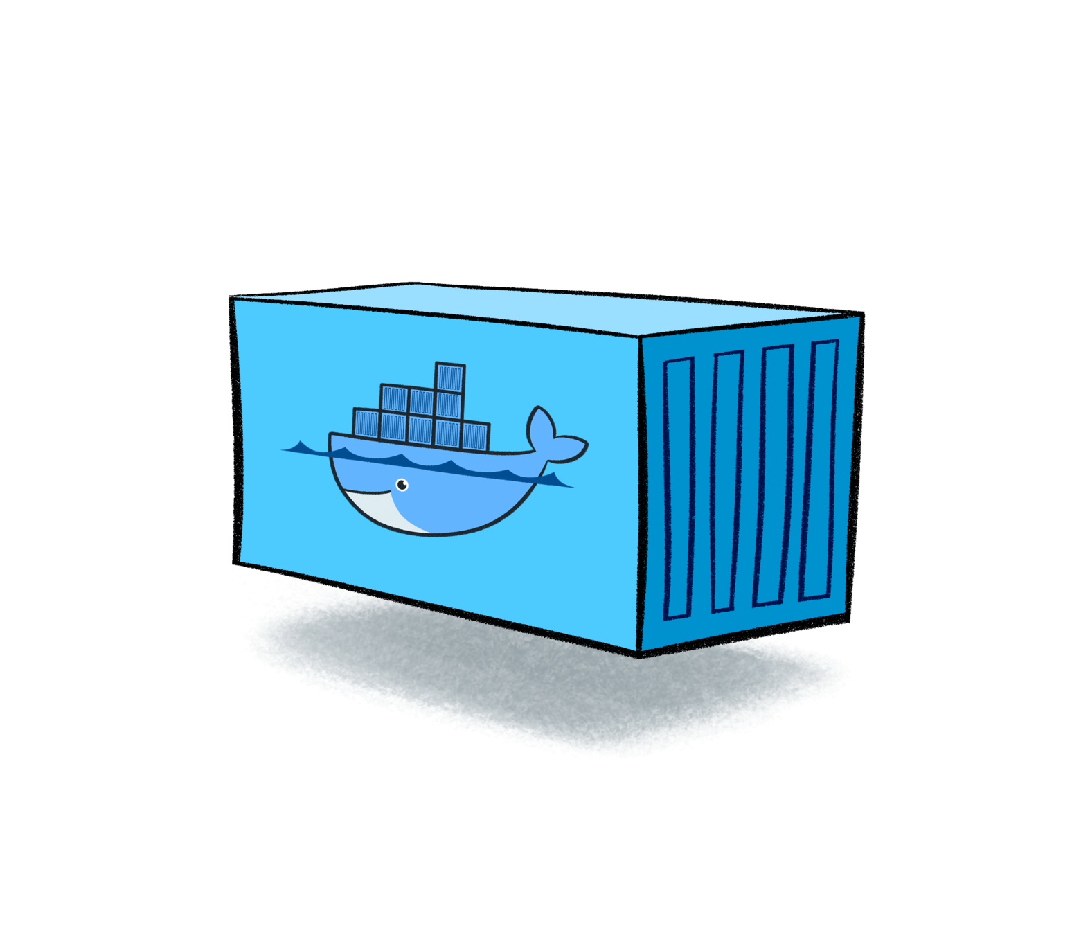
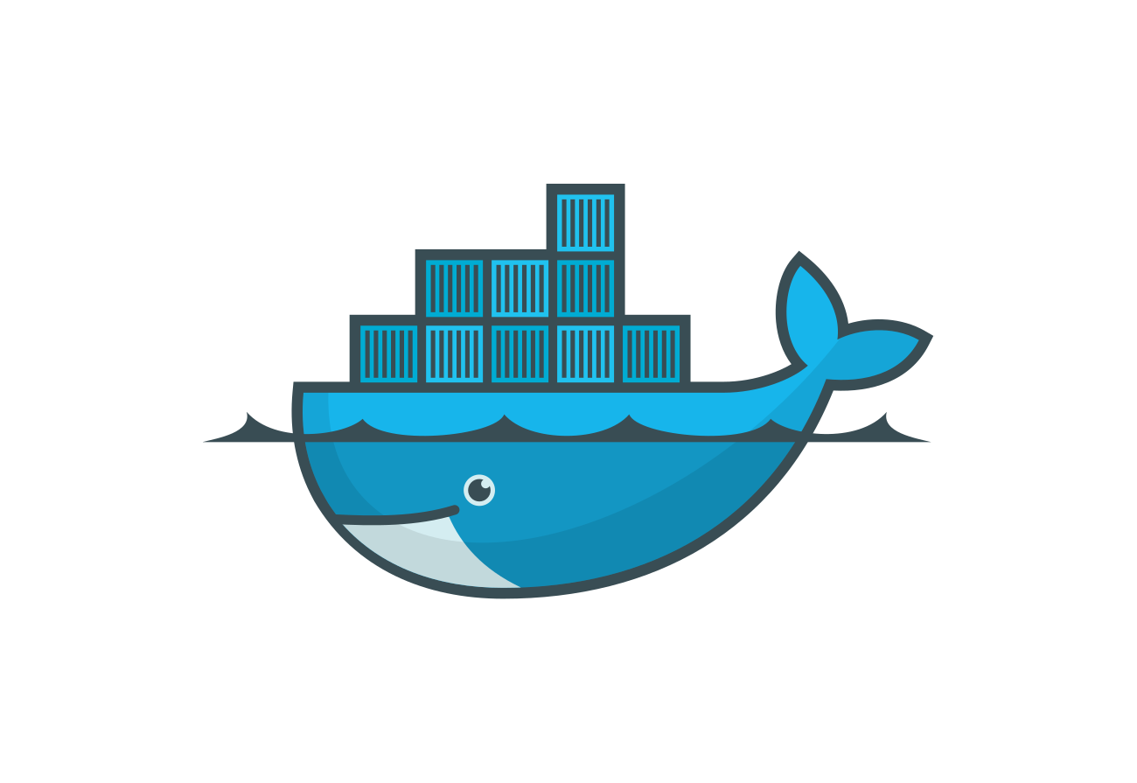
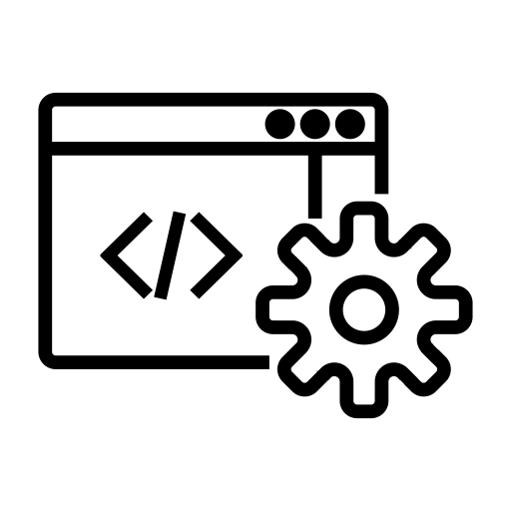
Разделение кодовых баз (на примере SPDRoot)
Репозиторий SPDRoot
Копирование исходного кода в контейнер
Сборка пакета FairSoft, FairRoot, SPDRoot
Получение Docker образа SPDRoot
SPDRoot
~ 2.5 часа каждый раз

Slide 14
Разделение кодовых баз (на примере SPDRoot)
Репозиторий FairSoft
Копирование исходного кода в контейнер
Получение Docker образа FairSoft+FairRoot
Сборка пакета FairSoft, FairRoot
Репозиторий SPDRoot
SPDRoot
Копирование исходного кода в контейнер на основе образа FairSoft+FairRoot
Сборка SPDRoot
Получение Docker образа SPDRoot
~ 2 часа единожды и ~20 минут на SPDRoot

Slide 15
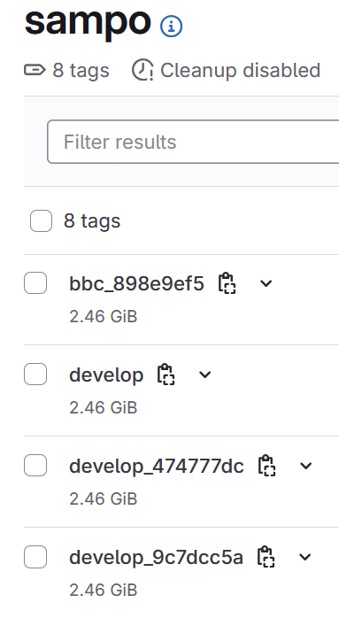
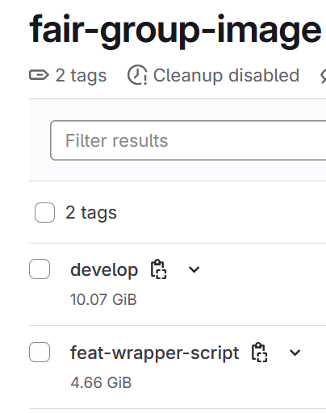
Container Registry
GitLab Container Registry это безопасный приватный реестр для образов Docker (примерно тоже самое, что и DockerHub). GitLab Container Registry полностью интегрирован в GitLab и доступен для каждого проекта индивидуально или в группе проектов.
Справа представлены скриншоты из интерфейса Gitlab Container Registry

Slide 16
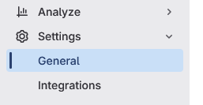

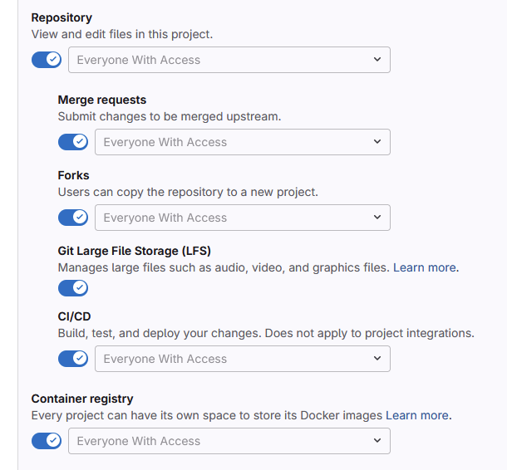
Как создать и настроить CI/CD?
По-умолчанию во всех проектах git.jinr.ru активирован CI/CD и Container Registry. Проверить это можно в настройках проекта Settings в левой части интерфейса Gitlab в разделе General > Visibility, project features, permissions > Repository.

Slide 17
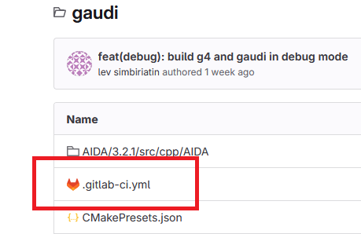
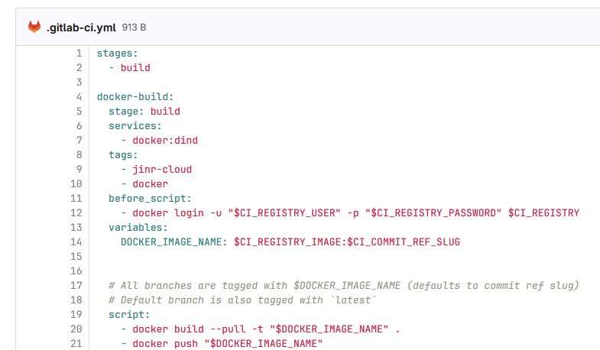
Как создать и настроить CI/CD?
Файл, который описывает весь функционал конвейера для проекта по-умолчанию называется .gitlab-ci.yml, его потребуется создать в корне репозитория. Он может быть абсолютно пустым, это не вызовет ошибок;
Опишите действия, которые должен совершить конвейер. Файл состоит, как уже было ранее сказано, из этапов (stages) и задач (jobs). Этапы выполняются по очереди, а задачи внутри одного этапа — параллельно. Например, на слайде конвейер выполнить единственную задачу — сборку Docker-образа с проектом внутри и отправит собранный образ в хранилище образов Container Registry проекта gaudi;
По-умолчанию все описанные задачи и этапы в файле .gitlab-ci.yml будут выполнятся автоматически после того, как любой пользователь совершит git push в удаленный репозиторий git.jinr.ru.

Slide 18
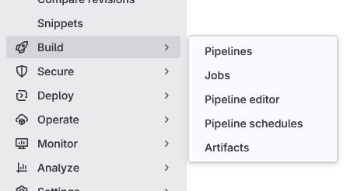
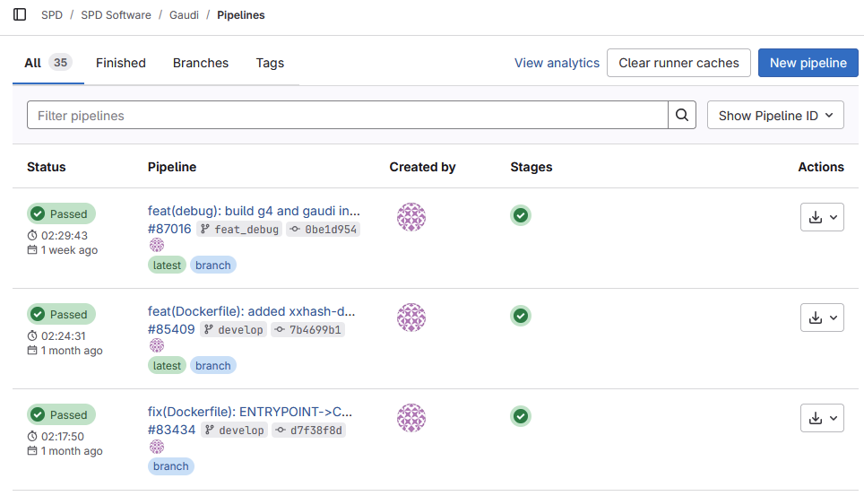
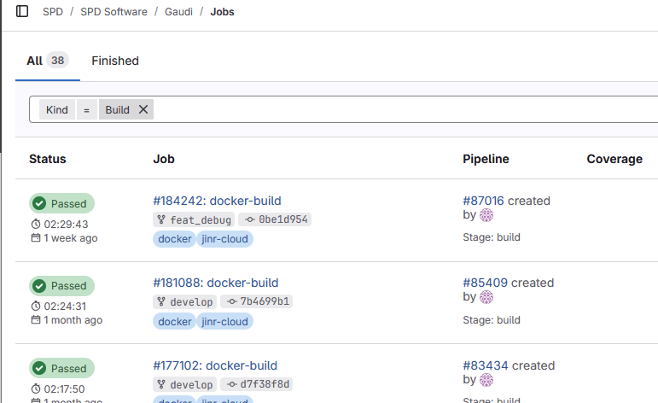
Все запущенные когда-либо конвейеры можно отследить в разделе Build > Pipelines интерфейса Gitlab.
Тоже самое касается и отдельных задач Build > Jobs.

Slide 19
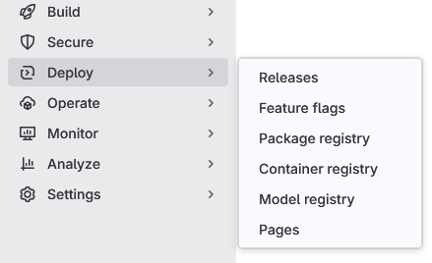
Где найти Container Registry своего проекта?
В левой части интерфейса Gitlab раздел Deploy > Container Registry
Там будут расположены все Docker образы, если они были собраны в конвейере проекта и отправлены по адресу репозитория проекта

Slide 20
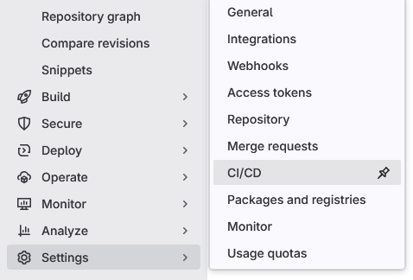
Как создать и настроить CI/CD?
Для подробной настройки функционала инструментария CI/CD в настройках проекта есть пункт CI/CD
Если существуют вопросы и требуется помощь с внедрением CI/CD, то просьба обращаться по адресу rinatkorotkin@jinr.ru

Slide 21
Существующая конфигурация CI/CD конвейеров (для проектов SPDRoot и sampo)
Базовые образы с FairRoot (для SPDRoot) и Gaudi (для sampo) хранятся отдельно в отдельных репозиториях (Разделение кодовых баз);
Сборка образов только при выполнении слияния изменений из функциональной ветки в одну из основных веток кода — develop и main или при присваивании тега;
Единое название Docker-образов после их сборки по шаблону: “CONTAINER_REGISTRY:BRANCH_NAME_COMMIT_ID” (“РЕЕСТР_КОНТЕЙНЕРОВ:ИМЯ_ВЕТКИ_КРАТКИЙ_ID_КОММИТА”);
Отправка готовых Docker образов в Container Registry (реестр контейнеров) проекта;
Автоматическая конвертация из Docker в .sif (формат Apptainer) для публикации готовых к запуску контейнеризированных приложений в CVMFS.

Slide 22
Ключевые особенности
Единые подходы в: написании комментариев к фиксациям изменений в коде, присваивании версий ПО, модели ветвления git;
Автоматизация процессов сборки, тестирования и публикации проектов;
Замаскированные и скрытые переменные окружения;
Разделение образов и репозиториев на «Базовый» и “Production”;
Сборка образов с приложениями только при соблюдении определенных условий;
Единое название для образов с приложениями;
Автоматическая конвертация между форматами.

Slide 23
Заключение
Применение единой системы описания коммитов позволяет упростить понимание внесенных изменений другими разработчиками и выставление версий для релиза;
Применение контейнеров позволяет избежать проблем с разницей в операционных системах, переменных окружения и нехватке необходимых для работы ПО библиотек;
Применение Gitlab CI/CD позволяет автоматизировать процессы сборки, тестирования, публикации и развертывания ПО. Публикация готовых образов с приложениями происходит в приватные, недоступные широкой публике унифицированные, связанные между собой хранилища (реестры контейнеров);
Рассмотренные подходы применяются в проектах SPDRoot и sampo, постоянно корректируется конфигурация CI/CD;
Единая конфигурация CI/CD конвейеров, которая подойдет в качестве шаблона для различных проектов, в стадии разработки, принимаются предложения;

Slide 24


Thank you for your attention

Slide 25
Conclusion
01.10.2025
The proposed configuration is based on international experience and can be saved as standardized templates for use in other projects.
The methods remain relevant in a diverse range of projects due to its flexibility.
The carried out work is subject to further development, and it is important to continue implementing the methods and software tools for SPD collaboration, adjusting them based on the specific tasks, expanding their scope, and training laboratory staff on how to use the methods.
An instruction manual with recommendations for developers based on the methods is currently being prepared.

Slide 26
Разделение кодовых баз
Когда речь касается разработки, например, фреймворка, то подразумевается наличие большого числа установленных библиотек, зависимостей, компиляторов и другого различного ПО, благодаря которому фреймворк может выполнять свои задачи или собираться. Например, фреймворк SPDRoot требует наличие фреймворка FairRoot и пакета ПО FairSoft, что в сумме дает не менее 28 ГБайт. Подготовка окружения занимает порядочное число времени. При сборке Docker-образа существующими на данный момент мощностями выделенными в git.jinr.ru это занимает не менее 2.5 часов. Тогда почему бы не поступить иначе — собранный FairRoot и FairSoft, где уже зафиксированы все версии и не требуются никакие изменения, поместить в контейнеризованную среду, собрать один раз и использовать этот шаблон с собранным софтом на борту при работе с SPDRoot. Таким образом не потребутся каждый раз собирать FairRoot и FairSoft при каждой сборке SPDRoot. Сам же SPDRoot также контейнеризировать, написав образ, базовым для которого станет образ с FairRoot и FairSoft на борту. Время в таком случае сократится до 20 минут.

Slide 27
Version control and management practices
DevOps
CI/CD
Continuous Testing
Continuous Monitoring
IaC
Microservices
(WIP)
(WIP)
(WIP)
Conventional Commits
Semantic Versioning
GitFlow
Gitlab CI/CD
Gitlab Runner
Container Registry
Gitlab Pages
Automating the processes and pipelines management
Execution of tasks, described in Gitlab CI/CD pipelines
Images of applications storage
Documentation web-pages

Slide 28

Gitlab Runner
GitLab Runner — the agent that run the GitLab Runner application, to execute GitLab CI/CD jobs in a pipeline defined in a special .gitlab-ci.yml file.
Execute jobs defined in pipeline;
Can be installed on any platform;
Support various executors (including Shell, Docker, and Kubernetes) and environments (local, ssh, clouds);
Parallel job execution with Runners and data exchange with artifacts (Gitlab artifacts).

Slide 29
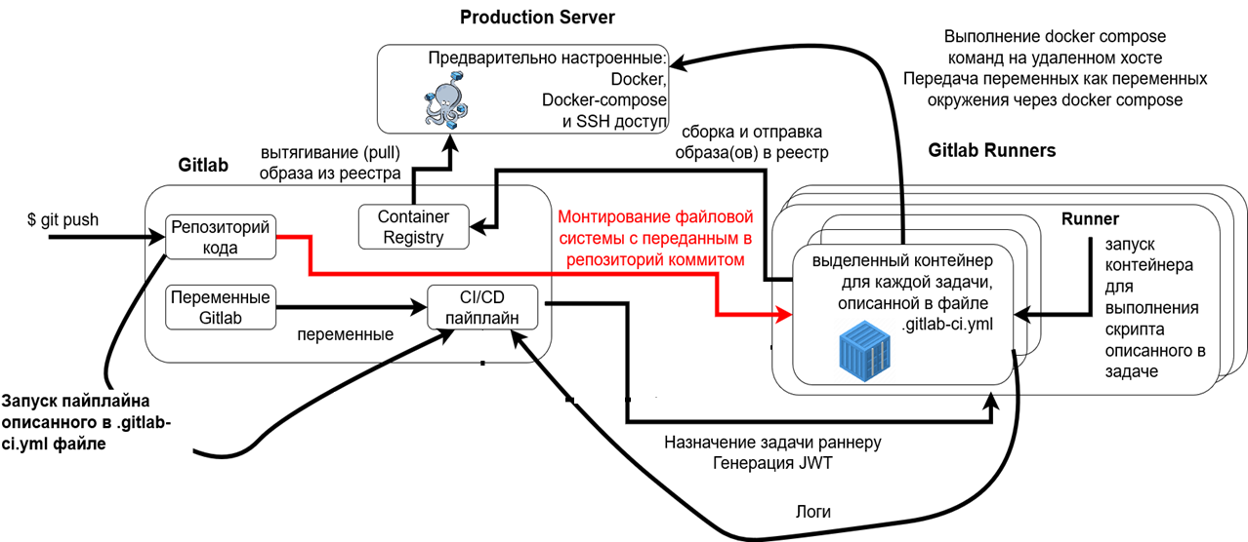
Gitlab: CI/CD, Runner, Container Registry, Pages

Slide 30
FairRoot Framework and SPDRoot Framework
Separate repositories for the source code of FaitRoot framework and base image designed on it (“fair-group-image”) were created;
Container Registry images storage was configured;
CI/CD pipelines are created including automatic:
FairRoot framework building inside of a base image “fair-group-image”;
Built image pushing into Container Registry storage of “fair-group-image” repository;
Building of SPD Root project and image designed on a base image “fair-group-image”.

Slide 31
SPD Gaudi Framework и Sampo Framework
Separate repositories for the source code of Gaudi framework and base image designed on it (“Gaudi”) were created;
Code-writing approach described within specified methods is implemented;
Container Registry images storage was configured;
CI/CD pipelines are created including automatic:
Building of Gaudi framework and base image designed on it;
Built image pushing into Container Registry storage of “Gaudi” repository;
Building of Sampo project and image designed on a base image “Gaudi”;
Built image pushing into Container Registry storage of “Sampo” repository;
Sampo container deployment with “Apptainer” container engine in CVMFS is being developed.

Slide 32
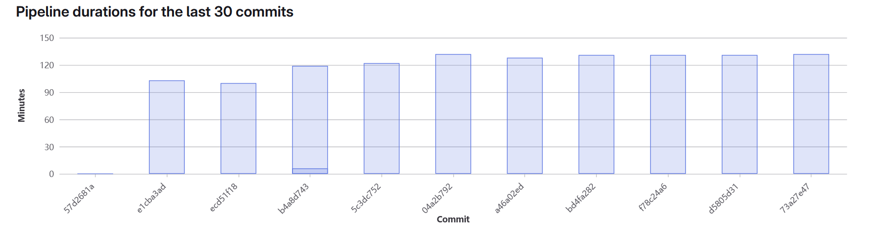
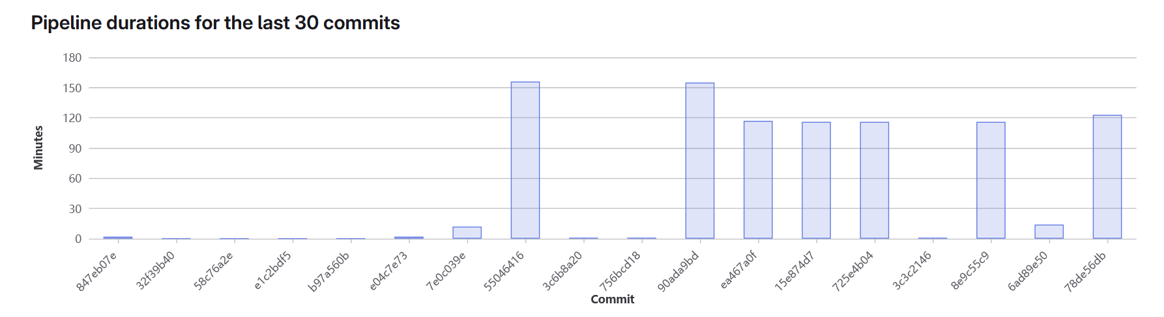
Results
Gaudi
Fair-group-image

Slide 33
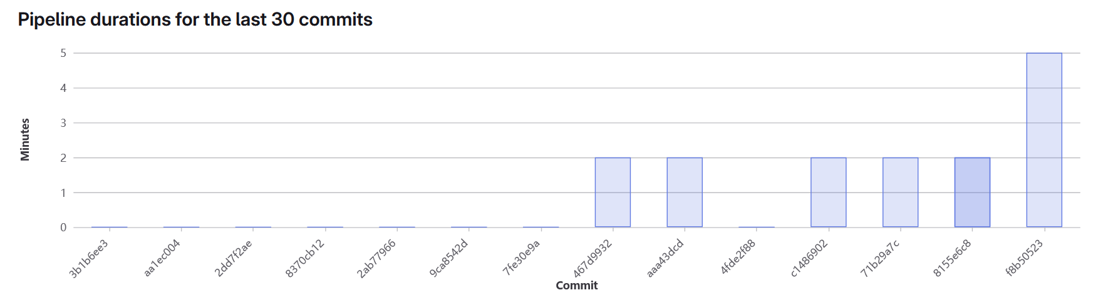
Results
Sampo
Base images (Gaudi for Sampo and fairsoft-image for SPDRoot) building and deploying ~120 minutes
Sampo image building and deploying ~5 minutes

Slide 34
Context
Necessary actions of a software developer in JINR:
Setting of virtual operational environment manually;
System dependencies control;
Test data preparation;
Manual building, testing and deployment of software.

Slide 35
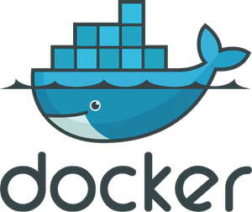


Stack
Gitlab
Docker
Bash scripts
Yaml scripts
Notes:
Сказать про кеширование в Redis

Slide 36
AS-IS

Slide 37
TO-BE

Slide 38
AS-IS

Slide 39
TO-BE

Slide 40
Gitlab Pages
С помощью Gitlab Pages можно публиковать статические веб-сайты непосредственно из хранилища Gitlab
Можно использовать любой генератор статических сайтов (SSG) или обычный HTML;
Создание веб-сайта для своих проектов, групп или учетной записи пользователя;
Размещение на собственном экземпляре Gitlab или Gitlab.com бесплатно;
Подключение своих пользовательских доменов и сертификатов TLS.

Slide 41
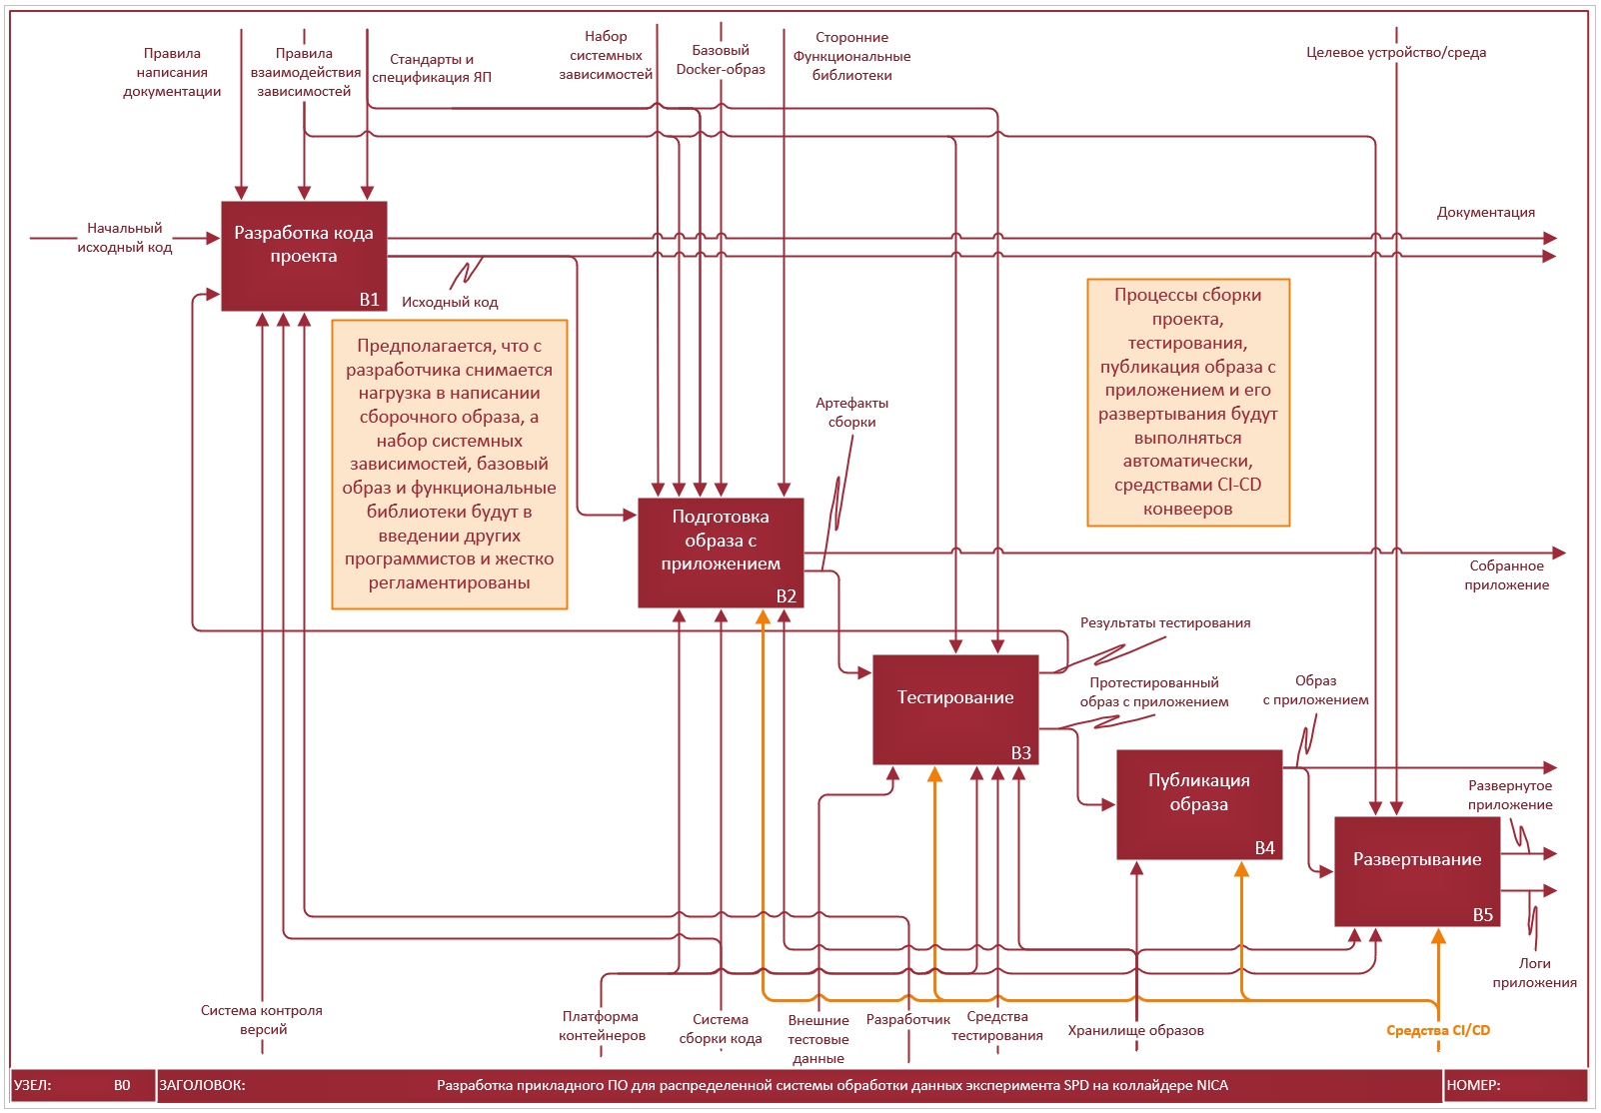
TO-BE

Slide 42
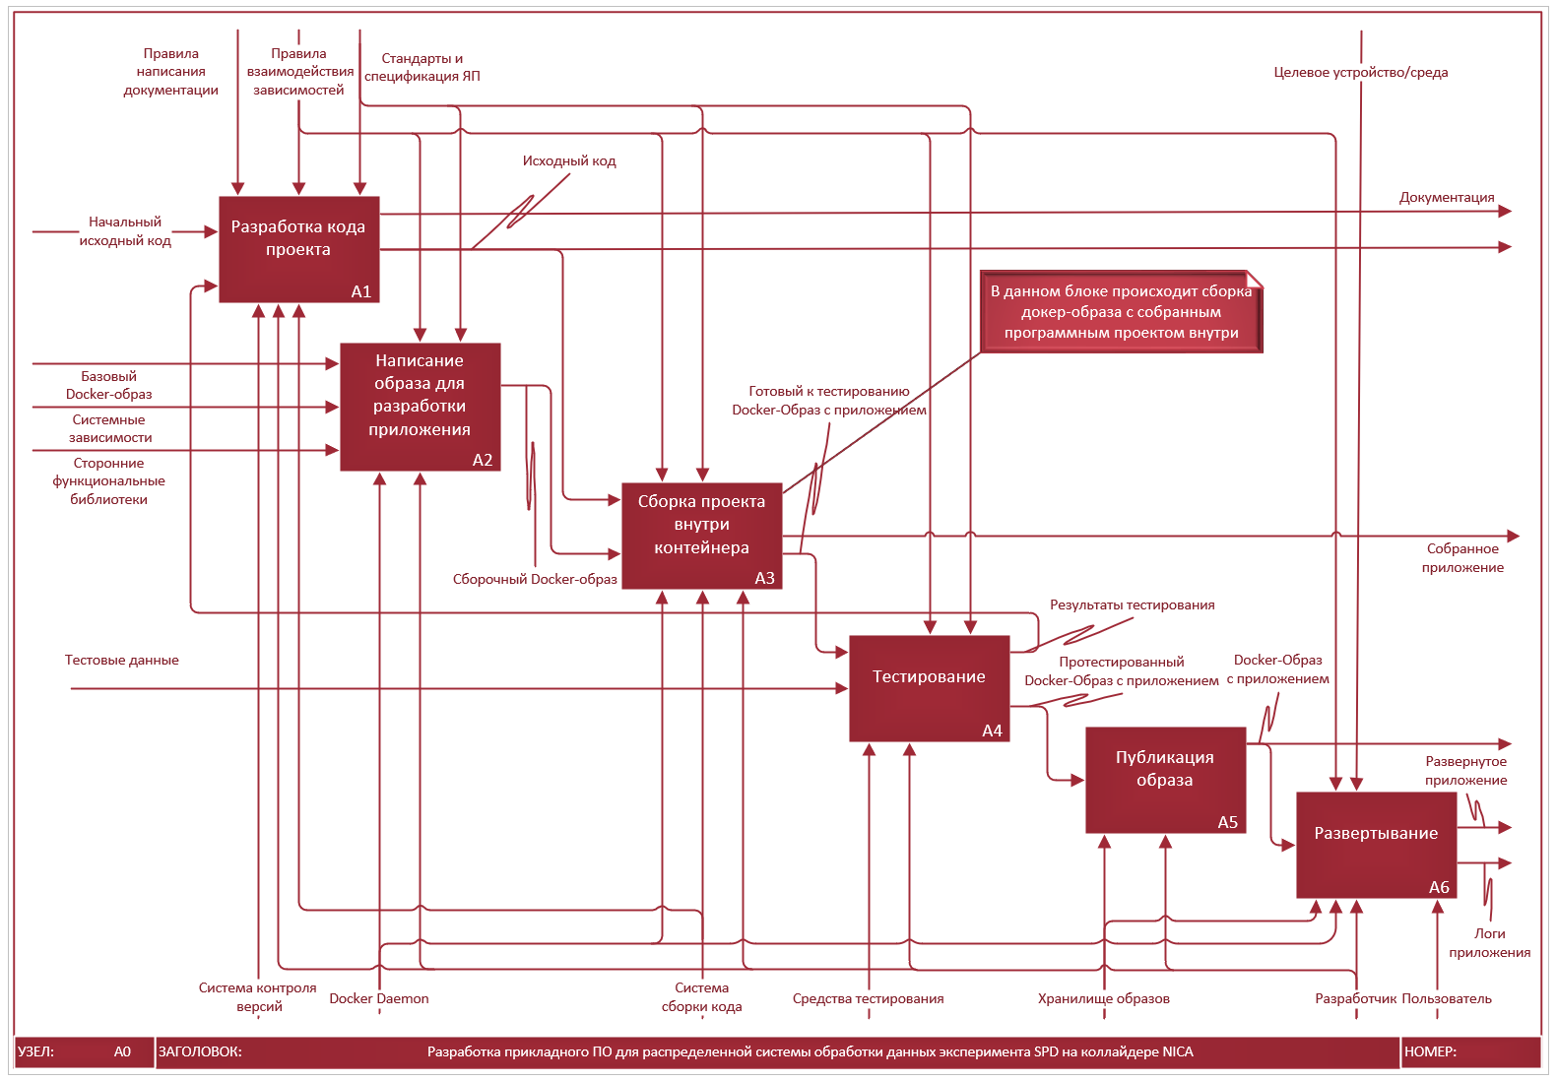
AS-IS

Slide 43
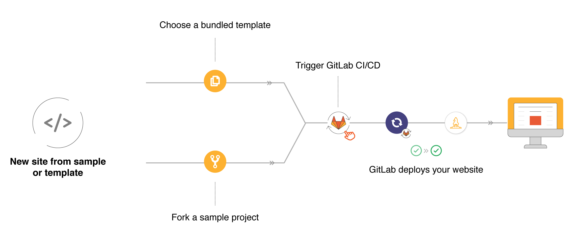
Gitlab Pages

Slide 44
Сборка проекта внутри сборочного контейнера

Slide 45
Тестирование

Slide 46
Публикация образа

Slide 47
Глоссарий
Модель AS IS («Как есть) – это модель существующего состояния. Она описывает существующие процессы, то, как они работают и взаимодействуют друг с другом здесь и сейчас. Эта модель позволяет оценить текущее состояние процессов, будь то организационные бизнес-процессы или технологические системные.
Модель TO BE («Как должно быть») – это модель для описания процессов. Она помогает описать идеальное или улучшенное состояние системы. Чаще всего эту модель используют в связке с моделью AS IS. С помощью AS IS фиксируют, как устроена работа в системе. А в TO BE отражают, как устранить недостатки, оптимизировать процессы и внедрить улучшения.
Docker-образ (Docker Image) – это неизменяемый файл, содержащий исходный код, библиотеки, зависимости, инструменты и другие файлы, необходимые для запуска приложения. Образ — это шаблон, на основе которого создается контейнер, существует отдельно и не может быть изменен. При запуске контейнерной среды внутри контейнера создается копия файловой системы (docker образа) для чтения и записи.
Контейнер Docker (Docker Container) – это виртуализированная среда выполнения, в которой пользователи могут изолировать приложения от хостовой системы. Эти контейнеры представляют собой компактные портативные хосты, в которых можно быстро и легко запустить приложение.
Базовый Docker-образ – это образ, на основе которого будет создан сборочный Docker-образ.
Сборочный Docker-образ – это образ, основанный на Базовом Docker-образе, в котором настроено окружение для разработки приложения (установлены необходимые зависимости, библиотеки, скопирован исходный код) и в котором будет вестись разработка.
Docker-образ приложения – это образ, основанный на сборочном Docker-образе в котором уже собрано приложение, на основе этого образа можно разворачивать контейнер с приложением.
Приложение (программный продукт) – это разрабатываемое ПО для распределенной вычислительной системы эксперимента SPD.
Платформа контейнеров (Docker Daemon) – это набор программ, позволяющих взаимодействовать с Docker-образами и контейнерами: передавать или забирать из дистанционного хранилища, запускать и управлять. Состоит из Docker Engine, Docker Client, Docker Host, Docker Daemon.
Начальный исходный код – это текст разрабатываемого Приложения, который требуется доработать или на основе которого будет вестись дальнейшая разработка.
Исходный код приложения – это разработанный код Приложения.
Сторонние функциональные библиотеки (библиотеки) – это набор готовых функций, классов и объектов для решения конкретных задач, написанный третьими лицами или самими разработчиками.
Системные зависимости – это зависимость между частями системы, когда систему рассматривают как единое целое, а также библиотеки, которые зависят от других системных библиотек во время компиляции. Например, CUDA, FFMPEG.
Тестовые данные – это наборы входных данных или информации, используемые для проверки корректности, производительности и надёжности программных систем.
Целевое устройство/среда – это виртуальная и физическая среда и окружение целевого устройства, где планируется развертывание приложения.
Система контроля версий (Gitlab) – это веб-платформа для управления проектами и репозиториями программного кода, работа которой основана на системе контроля версий (Git). Все дистанционные репозиторий для разрабатываемых приложений располагаются на экземпляре Gitlab ОИЯИ – git.jinr.ru.
Dockerfile – это текстовый документ, содержащий инструкции для генерации образа Docker. Он указывает Docker, как построить образ, который будет использоваться при создании контейнера.
Средства тестирования (ПО для тестирования) – вручную прописанные разработчиками приложения или сторонние готовые решения в виде функций, скриптов или ПО для тестирования приложения и Docker-контейнера с приложением.
Системы сборки кода – это ПО для компиляции и сборки кода. Например, CCake + Make.
Хранилище образов – виртуальное или физическое хранилище данных формата Docker – образов.
Разработчик – лицо осуществляющее разработку приложения.
Пользователь – физик, другой разработчик.

Slide 48
SPD Metadata Database
Внедрен подход в написании кода, описанный в рамках предложенной методики.
Настроен реестр Container Registry.
Реализован работающий конвейер на базе Gitlab CI/CD, включающий автоматическую:
сборку Docker-образов микросервисов;
выгрузку образов Docker в реестр Container Registry проекта;
тестирование образов;
развертывание собранных образов из реестра на выделенный сервер;
публикацию документации на проектном домене экземпляра git.jinr.
Поднят и актуализируется сайт с документацией на основе Sphinx на тестовом репозитории.

Slide 49
Процесс внесения изменений в код

Slide 50
Интервьюирование
Что из себя представляет проект, в котором задействован разработчик, в чем состоит цель проекта, и как давно проект существует?
Какие шаги выполняются разработчиком, когда поступает запрос на внесение изменений в программный код?
Какие технологии при этом задействованы?
Сколько по времени занимают все процессы, кроме непосредственного внесения изменения в программный код?
Какие, по мнению разработчика, существуют проблемы в процессе разработки проекта?
Интервью было проведено с разработчиками:
фреймворка Gaudi (Sampo);
фреймворка SPDRoot;
сервиса SPD EventIndex;
сервиса SPD Metadata DB;
сервиса SPD Hardware DB.

Slide 51
DevOps
Методология включает в себя набор best practices – «лучших практик», направленных на ускорение внедрения изменений и выпуска продукта, автоматизацию процессов сборки, тестирования и доставки, улучшение координации между командами разработчиков:
непрерывная интеграция и непрерывная доставка;
управление версиями;
непрерывное тестирование;
непрерывное наблюдение;
инфраструктура как код;
микросервисная архитектура приложений.

